Slide 1




坚持依法治国

Slide 2

目录
01
02
03
04
05
科学立法
严格执法
公正司法
全民守法
总结

Slide 3


第4框
  全民守法

Slide 4

全民守法的内涵：
全民守法是指所有社会成员普遍尊重和信仰法律、依法行使权利和履行义务的状态。建设法治中国，必须推动全民守法，增强全社会厉行法治的积极性和主动性，形成守法光荣、违法可耻的社会氛围，使全体人民都成为社会主义法治的忠实崇尚者、自觉遵守者、坚定捍卫者。
徒善不足以为政，徒法不能以自行。
——孟子
邦国虽有良法，要是人民不能全都遵守，仍不能实现法治。
——亚里士多德

Slide 5
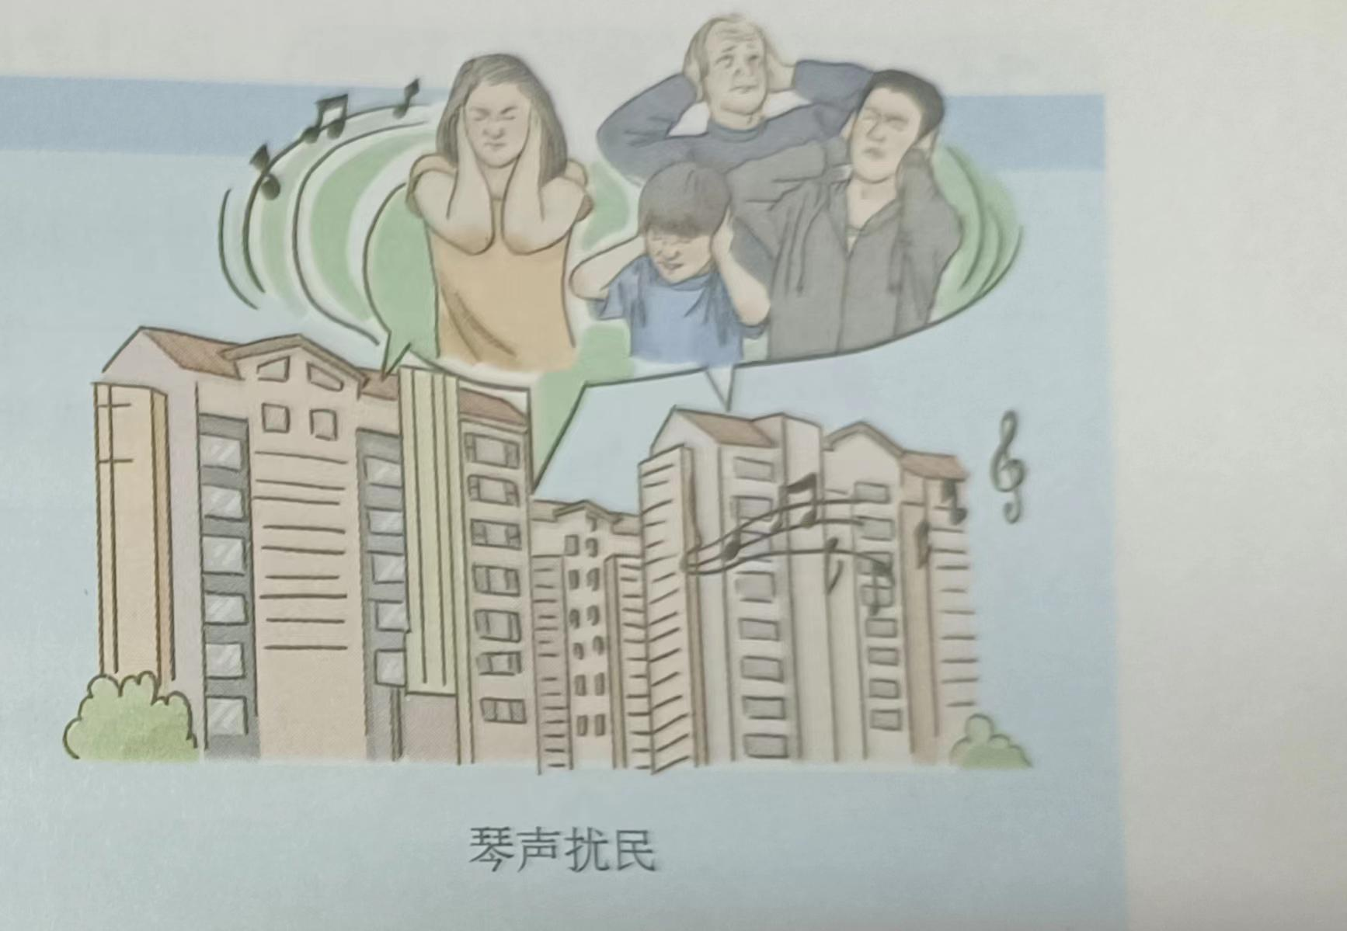
探究与分享
何某爱好弹钢琴，退休后在家支起两架钢琴除自己弹奏之外，还招了几个学生，在晚上进行教学活动。此起彼伏的琴声并没有让小区的生活变得多姿多彩，反而成为影响邻居休息的噪声在居委会、派出所多次协调未果的情况下，邻居把何某告上了法庭。何某则认为自己是在合法行使权利。
何某的行为是否侵犯了邻居的权益？

Slide 6
全民守法的要求：
1
2
全民守法要求依法行使权利。公民在行使自由和权利的时候不得损害国家的、社会的、集体的利益和其他公民的合法的自由和权利。
全民守法要求依法履行义务。在享有权利的同时，公民也负有相应的义务。只有所有的人都依法履行自己的义务，才能维护公共安全和社会秩序。

Slide 7
全面依法治国最广泛、最深厚的基础是人民，必须坚持为了人民、依靠人民。要把体现人民利益、反映人民愿望、维护人民权益、增进人民福祉落实到全面依法治国各领域全过程。推进全面依法治国，根本目的是依法保障人民权益。要积极回应人民群众新要求新期待，系统研究谋划和解决法治领域人民群众反映强烈的突出问题，不断增强人民群众获得感、幸福感、安全感，用法治保障人民安居乐业。
——习近平2020年11月16日至17日在中央全面依法治国工作会议上的讲话
全民守法意味着依法维护自己的正当权益。当自己的合法权益遭受侵害时，应通过合法的手段，理性维权。可以通过和解、调解、仲裁、诉讼等方式，解决争议、化解矛盾，不应诉诸暴力或其他违法手段。

Slide 8
如何推进全民守法？
2.推进全民守法，要调动人民群众投身依法治国实践的积极性和主动性，使尊法守法成为全体人民的共同追求和自觉行动。
1.推进全民守法，要着力增强全民法治观念，坚持把全民普法和守法作为依法治国的长期基础性工作，深入开展法治宣传教育，树立宪法法律至上、法律面前人人平等的法治理念，引导全民自觉守法、遇事找法、解决问题靠法
3.推进全民守法，要不断加强公民道德建设，弘扬中华优秀传统文化，增强法治的道德底蕴，强化规则意识，倡导契约精神，弘扬公序良俗，引导人们自觉履行法定义务、社会责任、家庭责任。

Slide 9

探究与分享
(1）
公司的做法损害了老赵取得劳动报酬的权利、获得劳动安全卫生保护的权利、享受社会保险和福利的权利。
(2)
1.自觉履行劳动义务有利于维护劳动者权益。
2.依法签订劳动合同是维护劳动者合法权益的重要保证。
3.劳动者要增强权利意识和法律意识。当自己的权益受到侵害时，可以通过投诉、协商、申请调解、申请仲裁、向法院起诉等途径加以维护。
老赵是一名建筑工人。临近春节，老赵要求公司发放拖欠半年之久的工资，公司则以各种借口予以拒绝。老赵工作时，由于脚手架松动，不慎跌落受伤，被送进医院救治。公司却说这是老赵自己不小心造成的，拒绝支付医药费用。
本案中老赵的哪些权利受到了侵害?他可以通过哪些途径维护自己的合法权益?

Slide 10
第5章
  总 结

Slide 11

坚持依法治国是习近平法治思想的集中体现
习近平法治思想集中体现为习近平总书记在中央全面依法治国工作会议重要讲话中精辟概括的“十一个坚持”。其中，坚持全面推进科学立法、严格执法、公正司法、全民守法，是全面依法治国的重要环节。我们要深入领会、准确把握精神实质，继续推进法治领域改革，解决好立法、执法、司法、守法等领域的突出矛盾和问题，促进各环节法治工作相互贯通、相互促进，推动全面依法治国不断取得新成效。

Slide 12
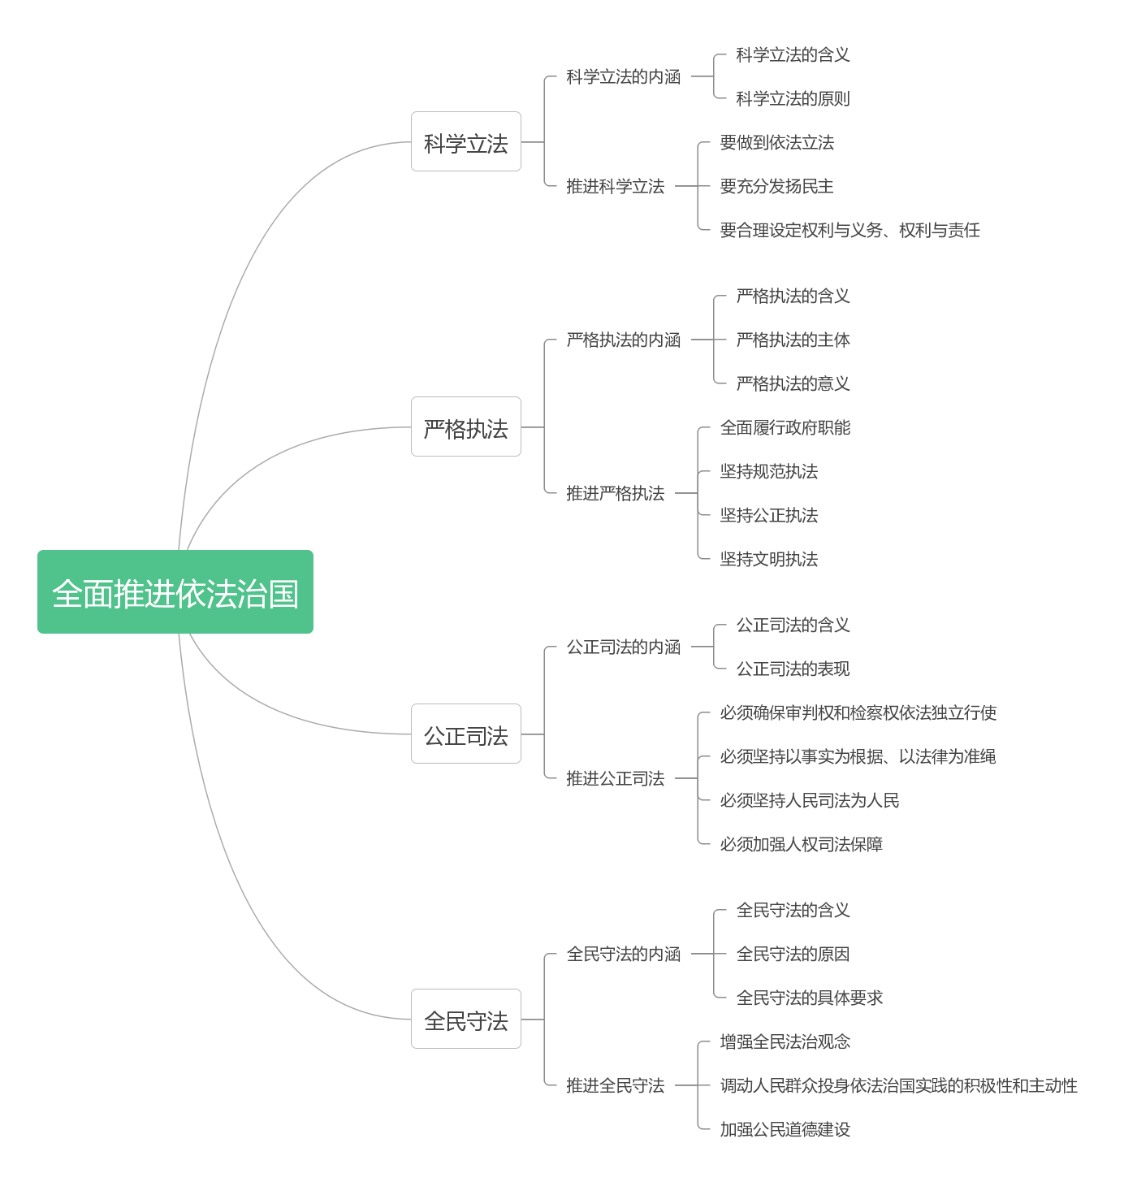
坚持依法治国是习近平法治思想的集中体现

Slide 13
T
H
A
N
K
S
感谢观看

